Slide 1
Mobile Reporting Tool
MS6: Schlusspräsentation
Notes:
Christina
Vorbereitung:
Popcorn
Christina Laptop: Browser mit mrt.elmermx.ch
Lukas: Emulator
Christina: Telefon (mit WLAN)

Slide 2

Inhalt
Ziele der Arbeit
Realisierte Funktionen
Live Demo
Übersicht Architektur
Problemdomains
Tiers & Layers → Packages
Design Model
Projektumfang
Aufwand
Projektverlauf
Notes:
Christina

Slide 3

Ziele der Arbeit
Anwenden von SE1 Wissen
Arbeitszeit mittels Android Applikation erfassen
Simples GUI für Aussendienstmitarbeiter
Zugriff auf Daten über Webbrowser
Einfache Administration
Authentifizierung & Autorisierung auf Server
Notes:
Christina

Slide 4
Realisierte Funktionen
Kundenvorschläge auf Android anzeigen
Vorschläge sortiert nach Distanz zur aktuellen Position (GPS)
Auswählen eines vordefinierten Stundeneintragstyp
Zuweisung Stundeneinträge zu Aufträgen (Server)
CRUD von Materialien, Aufträgen,
Kunden, Mitarbeiter, Stundeneinträgen
auf Server
Notes:
Christina

Slide 5
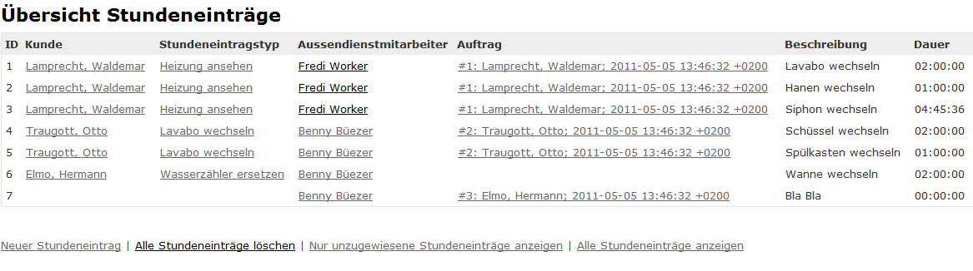
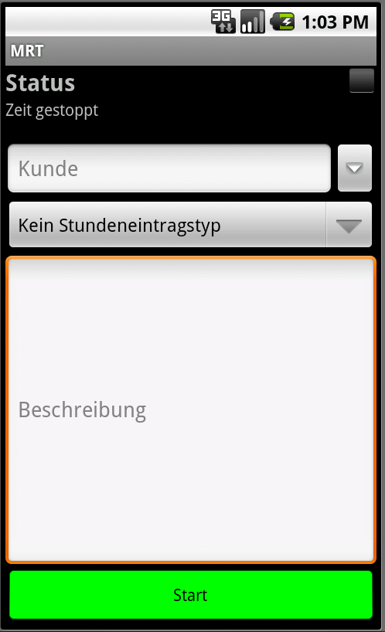
Live Demo
Anzeige Stundeneinträge auf Server
Android GUI
Notes:
Lukas, Emulator
Christina, Handy
Delia, Browser

Slide 6
Domainmodel
Notes:
Digi

Slide 7
Problemdomain Android
Notes:
Digi

Slide 8
Problemdomain Server
Notes:
Digi

Slide 9
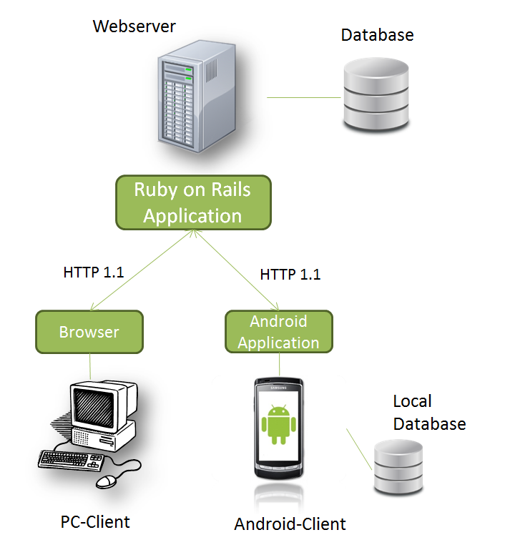
Architektur Übersicht
Server
Apache Webserver
MySQL DB
PC Client
HTTP
Browser (XHTML, CSS, JS)
Android Client
HTTP
SQLite DB
Notes:
Delia

Slide 10
Tiers
Notes:
Delia

Slide 11
Layers / Packages
Rails
Convention over configuration
Schichtenmodell bereits gegeben
Applikation zu klein, um weiter aufzuteilen
Konzentration Android
Schichtenarchitektur
Auf der nächsten Folie: Umsetzung Android
Notes:
Delia

Slide 12
Layers / Packages
Notes:
Lukas (Digi: Orientierungspunkt)
Grau: Testklassen

Slide 13
Notes:
Lukas (Digi: Orientierungspunkt)
Grau: Testklassen

Slide 14

Projektumfang
Anzahl Packages
Anzahl eigene Klassen:
Anzahl verwendete Klassen:
Geschriebene Codezeilen:
Generierte Codezeilen:
Notes:
Digi

Slide 15
Aufwand
Notes:
Digi

Slide 16

Projektverlauf - Übersicht
Projektbeginn schwierig
Notes:
Digi

Slide 17

Positive Aspekte
Erfolgreicher Abschluss des Projekts
Zusammenarbeit im Team hervorragend
Anwenden von SE1-Prinzipien
Meilensteine bieten Rahmenstruktur
Kenntnisse in neuen Technologien erworben
Notes:
Digi

Slide 18

Negative Aspekte
Viele Sitzungen
Z.T. zu fest auf Details konzentriert
Aufwand (zu) gross
Notes:
Digi

Slide 19

Aufgetretene Probleme
Keine schwerwiegenden Probleme
Einarbeitungszeit in Technologien unterschätzt (Android, Ruby on Rails)
Abgleichen von Dokumenten bei Konflikten (Merging Tool von Word)
Notes:
Digi

Slide 20

Erkenntnisse/Erfahrungen
Programmierkenntnisse verbessert
Arbeiten im Team
Projekt-, Zeitmanagement
Einteilen von Arbeiten in Arbeitspakete
Anwenden agiler Softwareentwicklung
Erfahrungen im Umgang mit neuen Technologien (Ruby on Rails, Android)
Notes:
Digi

Slide 21

Zusammenfassung
Projekt erfolgreich abgeschlossen
Gute Zusammenarbeit im Team
Anwendung SE1 Kenntnisse
Zum Teil schwierig Arbeiten zu koordinieren
Notes:
Diego

Slide 22

Fragen
Vielen Dank für Ihre Aufmerksamkeit!
Notes:
Wikipedia :-P

